Slide 1




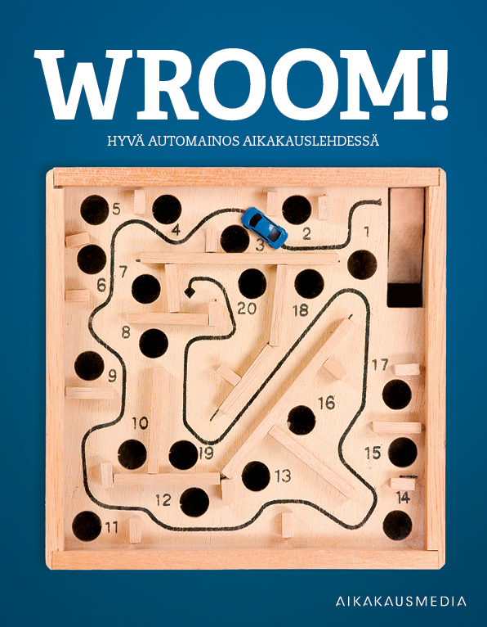


Tervetuloa seitsemännen vaikuttavuus- tutkimuksen julkistustilaisuuteen!

Slide 2
Tämän aamupäivän taustaksi
Yhteenveto usean kustantajan huomioarvomittauksista
Tulokset 9 toimialalta
Puoli miljoonaa mielipidettä
5 478 mainoksesta

Slide 3

Keskihuomioarvot tuoteryhmittäin
64
Autot
Sisustaminen
Pukeutuminen
Kosmetiikka
Matkailu
Rakentaminen
Elintarvikkeet
Hyvinvointi ja terveys
Pankit
52
60
60
52
51
55
46
43
Notes:
3

Slide 4
Aukeama huomataan! (%)
Kaikki mainokset 53
½ sivua
45
Aukeaman matkailumainos
67
Matkailu-mainos (1/1s.) keskimäärin
52

Slide 5
Matkailumainonnan huomaaminen tuotekategorioittain (%)
hotellit, kylpylät,
ravintolat
49
laivayhtiöt
55
matkatoimistot,
matkailun
edistäminen
52
Ka. 52

Slide 6

Takakansi on matkailumainostajalle
aikkarin paras mainospaikka
kasvu-% verrattuna matkailumainonnan keskihuomioarvoihin
Takakannen
huomioarvo
+26

Slide 7

Vasemman ja oikean sivun mainonnan
huomaaminen eri tuoteryhmissä
autot
rakentaminen
+-0
+-0
pankit
terveys/
lääkkeet
kosmetiikka
matkailu
sisustaminen
elintarvikkeet

Slide 8
Pukeutumisen mainonta
toimii paremmin vasemmalla
+10
+-0

Slide 9
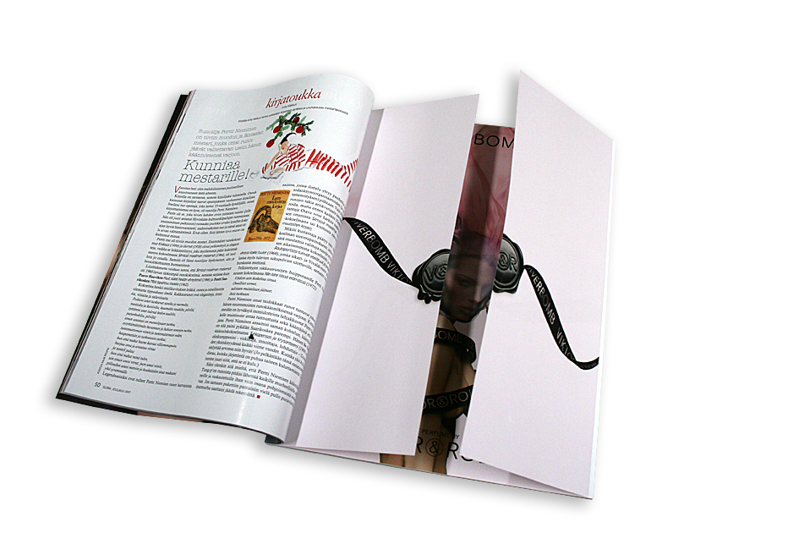
Erikoisratkaisut toimivat kaikilla toimialoilla

Slide 10
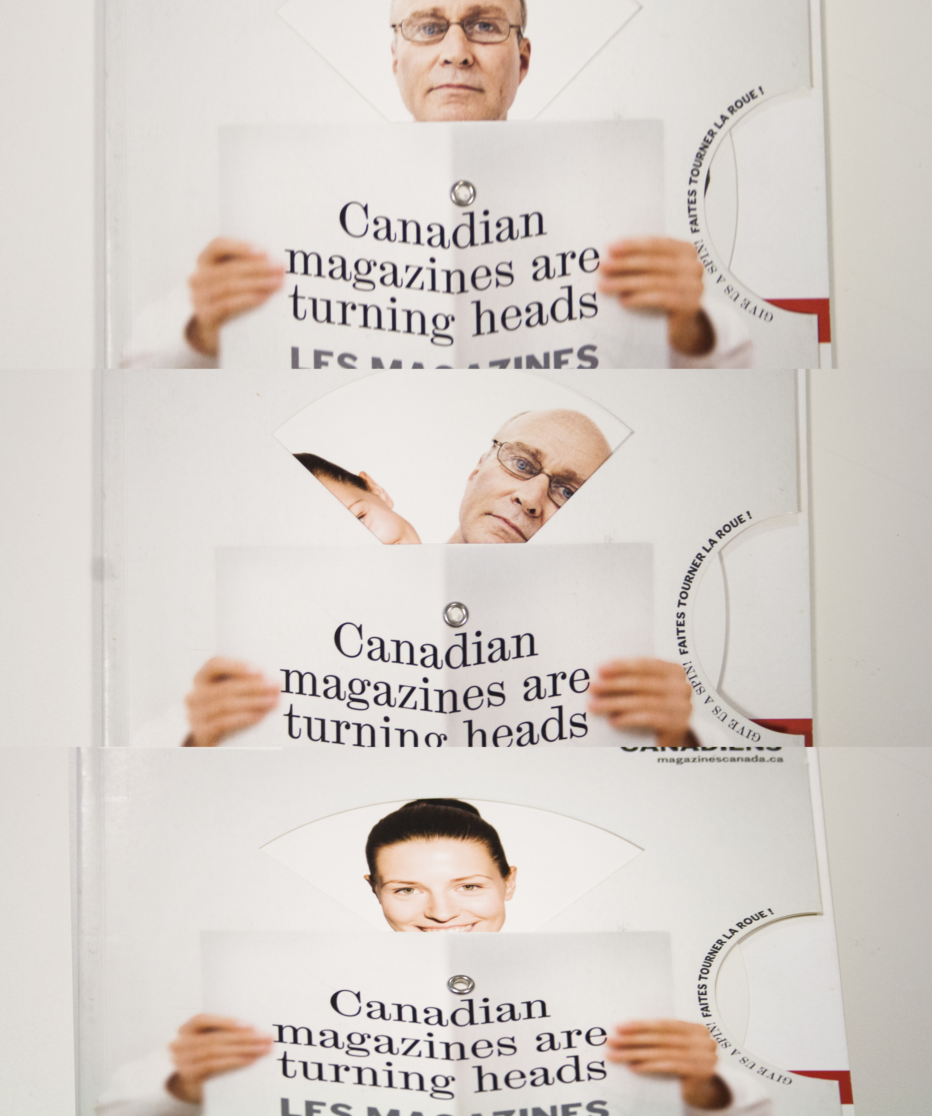

Slide 11
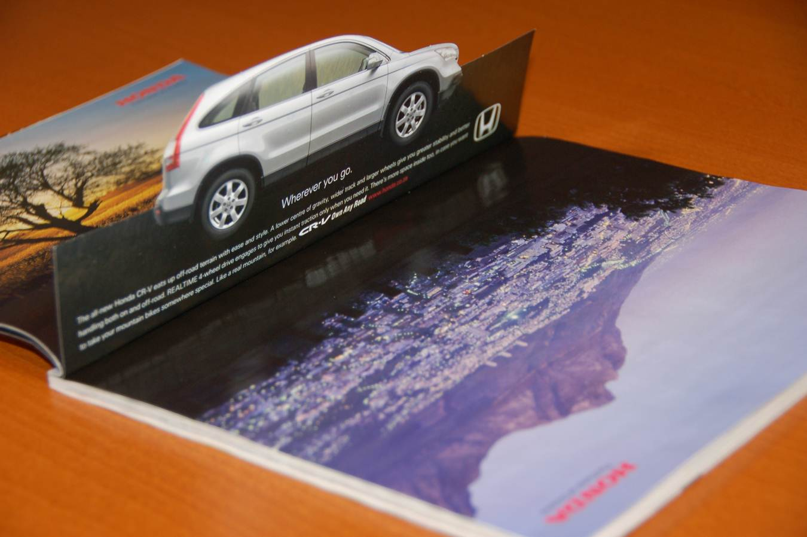

Slide 12
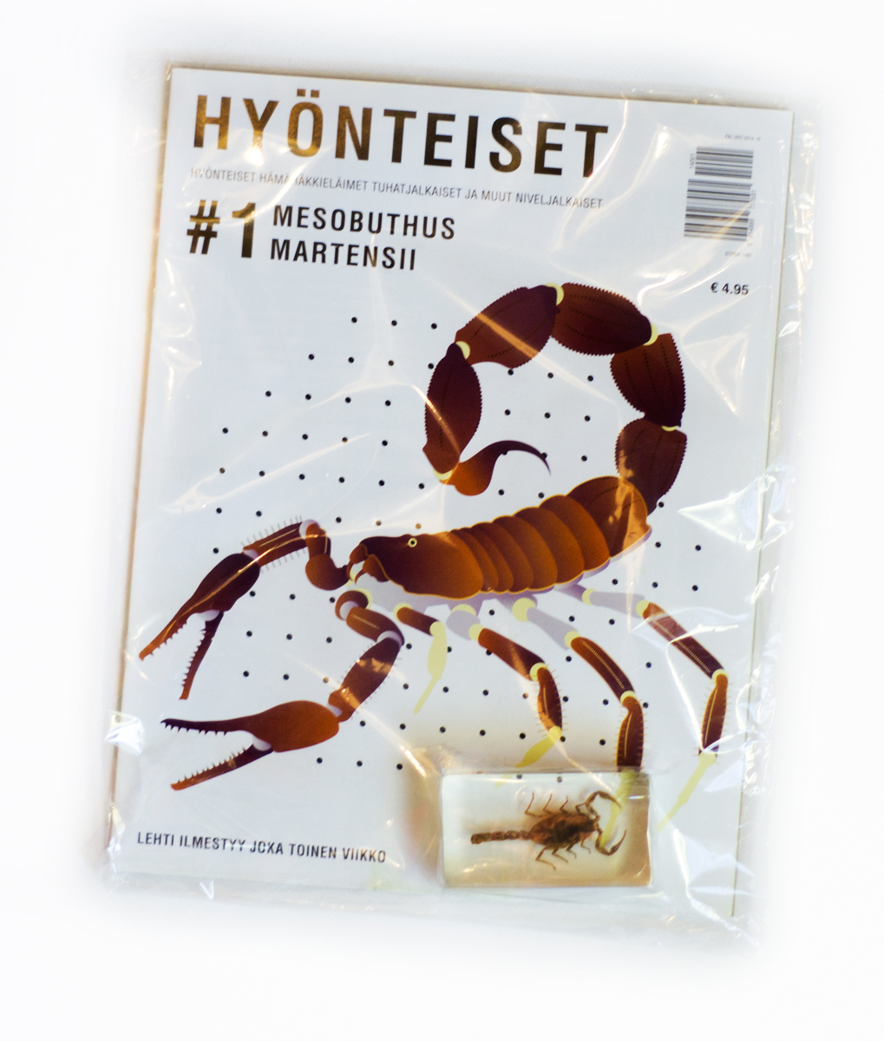

Slide 13
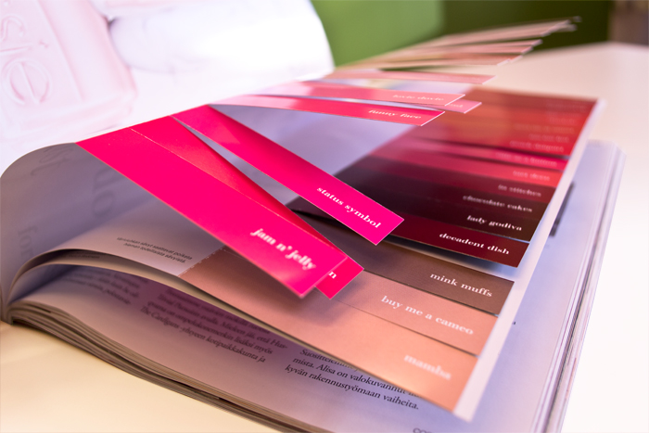

Slide 14
Mainonta aikakauslehdissä toimii!
5 asiaa, jotka kannattaa huomioida
Bigger is better
– aukeama toimii yleensä
paremmin kuin puolikas sivu.
Erikoisratkaisut
tuovat lisää tehoa.
Kaikki tuoteryhmät
eivät toimi samalla tavalla.
Aukeaman vasen
ja oikea sivu
toimivat yhtä hyvin.
Alkupään sivut ovat usein
tehokkaampia, mutta
myös takakansi toimii
erinomaisesti.

Slide 15
Koko huomioarvotutkimus osoitteessa
www.aikakauslehdet.fi/huomioarvot

Slide 16
Paljon tutkimustietoa nettisivuillamme
Lukuajoista, mielipidevaikuttajista,
lukemistavoista, mainonnan vaikutuksista…
www.aikakauslehdet.fi
Palvelut käytettävissäsi ilman tunnuksia

Slide 17
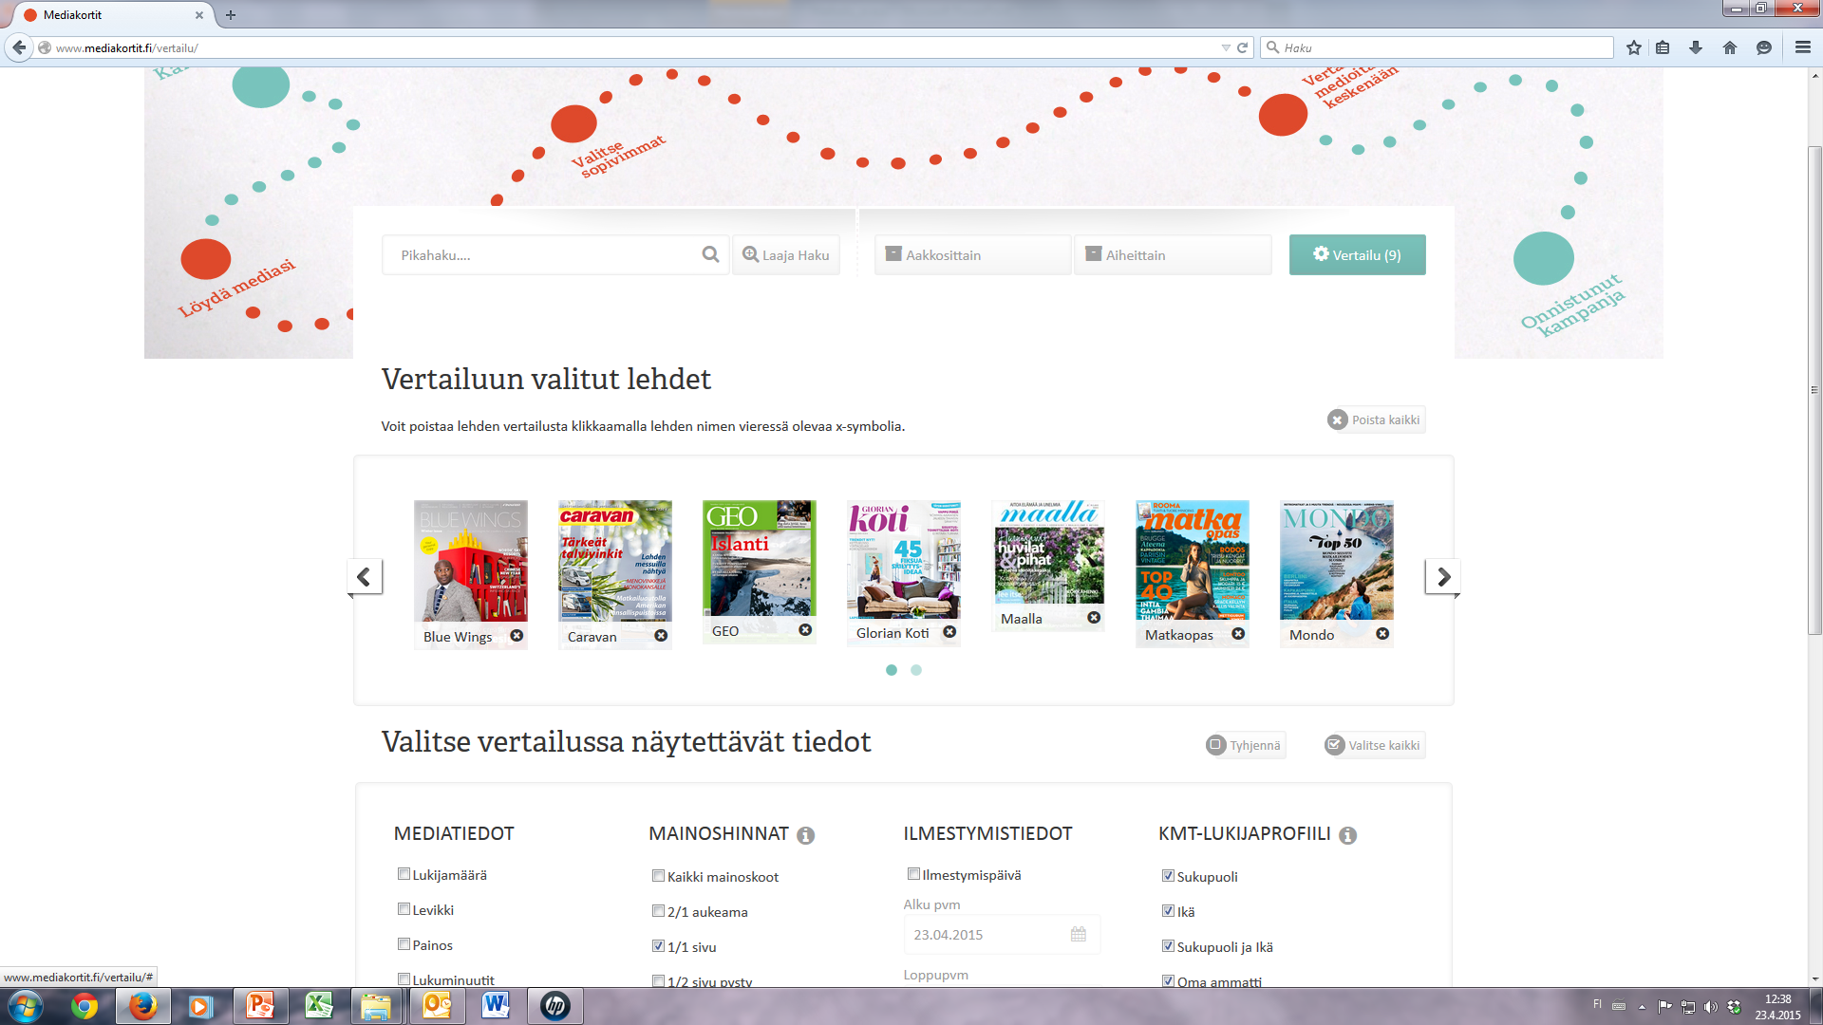
Lisäksi uusi mediakorttipalvelu suomeksi ja englanniksi www.mediakortit.fi
Palvelut käytettävissäsi ilman tunnuksia

Slide 18
Tämän aamupäivän esitykset suomeksi ja englanniksi perjantaina
www.aikakauslehdet.fi/TRIP

